Slide 1
СКАЛЯРНОЕ ПРОИЗВЕДЕНИЕ ВЕКТОРОВ И ЕГО СВОЙСТВА
Урок геометрии в 9 классе

Slide 2
Разминка
Найдите координаты вектора АВ и его длину, если известны координаты точек А и В.
А(9;-3) , В(3;5)
__
Ответ: АВ{-6;8 } АВ=10.

Slide 3
Следствие 1.
Следствие 2.

Slide 4
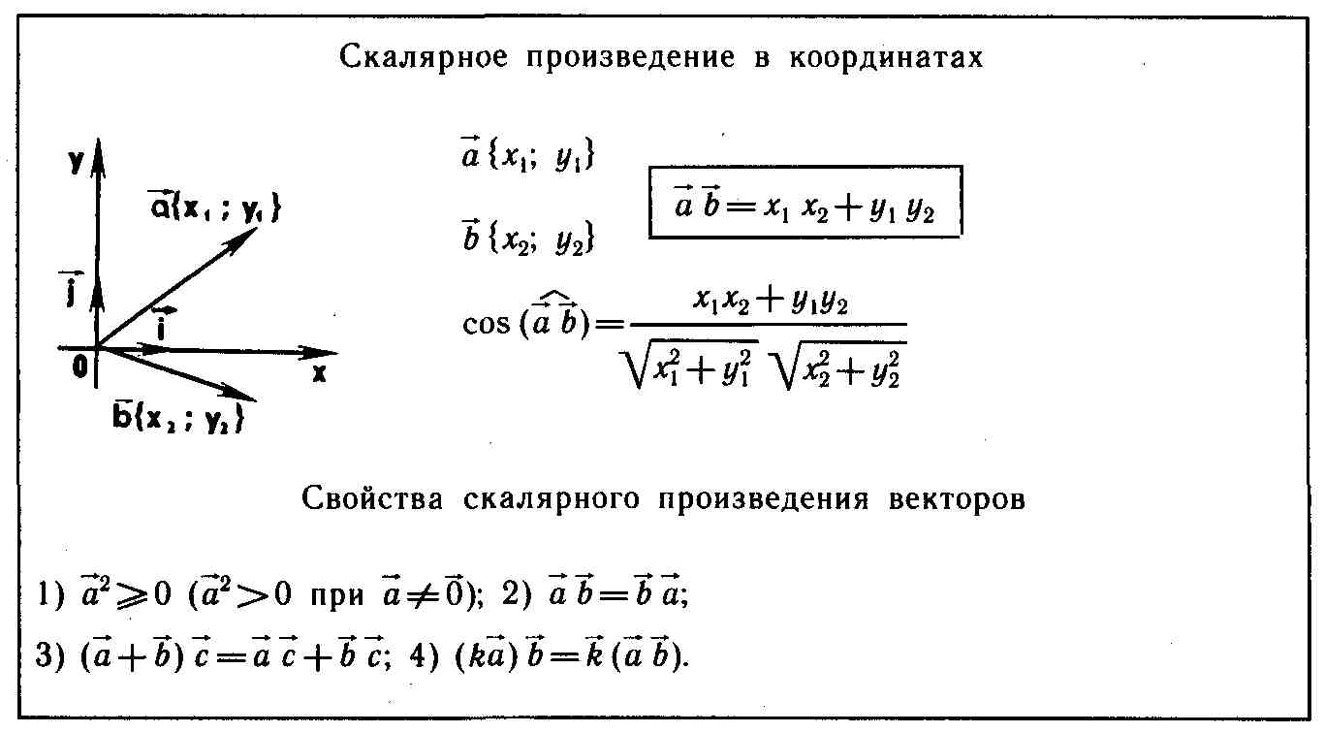

Slide 5
Определение скалярного произведения векторов
Скалярным произведением векторов называется число, равное произведению длин векторов на косинус угла между ними.

Slide 6
Работа постоянной силы.
Работой постоянной силы называется физическая величина, равная произведению модулей силы и перемещения, умноженному на косинус угла между векторами силы и перемещения .

Slide 7
Выражение (18.1) показывает, что работа является скалярной величиной и может иметь положительное или отрицательное значение в зависимости от знака косинуса угла .
Работа, совершаемая силой , положительна, если угол между вектором силы и вектором перемещения меньше 90° (рис. 63).
Выражение (18.1) показывает, что работа является скалярной величиной и может иметь положительное или отрицательное значение в зависимости от знака косинуса угла .
Работа, совершаемая силой , положительна, если угол между вектором силы и вектором перемещения меньше 90° (рис. 63).
Выражение A=Fs*cosα показывает, что работа является скалярной величиной и может иметь положительное или отрицательное значение в зависимости от знака косинуса угла .
Работа, совершаемая силой , положительна, если угол между вектором силы и вектором перемещения меньше 90°.

Slide 8
При значениях угла от 90 до 180 градусов работа силы отрицательна . Если вектор силы перпендикулярен вектору перемещения , то косинус угла равен нулю и работа силы равна нулю.

Slide 9
Заполните таблицу по приведенному образцу
При значениях угла работа силы отрицательна (рис. 64) Если вектор силы перпендикулярен вектору перемещения , то косинус угла равен нулю и работа силы равна нулю (рис. 65).
а{2;-1}, b{3;5} | a*b = 2*3+(-1)*5 = 6-5 = 1
m{3; -2}, n{4;3}
c{-5;11}, d{7;4}
b{2;8}, c{-5;6}̄

